Slide 1
ECUREUIL VIE
23/11/2022

Slide 2
Avertissements SCPI
Avant d’investir dans une Société Civile de Placement Immobilier (SCPI), vous devez tenir compte des éléments et risques suivants :
L’investissement dans une SCPI est un placement à long terme dont les performances sont liées à l’évolution du marché immobilier, par nature cyclique, et qui doit être adapté à votre objectif patrimonial dans une optique de diversification. La durée de détention recommandée est de 8 ans au minimum. Le montant qu’il est raisonnable d’investir dans la SCPI dépend de votre patrimoine personnel, de votre horizon d’investissement et de votre souhait de prendre les risques spécifiques à un investissement dans l’immobilier, notamment le risque de faible liquidité de ce type d’investissement.
L’investissement dans des parts de SCPI présente un risque de perte en capital. La rentabilité d’un investissement dans une SCPI dépend des dividendes potentiels qui vous seront versés et de l’évolution de la valeur de la part : le versement des dividendes potentiels n’est pas garanti et peut évoluer de manière aléatoire, à la hausse comme à la baisse, en fonction notamment des conditions de location des immeubles, du niveau de loyer et du taux de vacance ; le délai de retrait (vente) des parts dépend de l’existence de nouvelles souscriptions ; la SCPI ne garantit ni le rachat de vos parts ni la vente ni le prix de vente.
La SCPI peut avoir recours à l’endettement dans la limite de l’autorisation donnée par l’assemblée générale; en cas de recours à l’endettement le risque de perte de votre capital serait accru. En cas de souscription de vos parts par recours à l’endettement et en cas de retrait, le produit de la cession de vos parts pourrait être insuffisant pour rembourser votre endettement. En outre, en cas de défaillance au remboursement du prêt consenti, les parts de la SCPI pourraient devoir être vendues, pouvant entraîner une perte de capital. Votre responsabilité à l’égard des tiers est limitée au montant de votre part dans le capital de la société.
La stratégie d’investissement de la SCPI est décrite dans la Note d’information. Vous êtes invités à vous y reporter.
Les performances passées ne préjugent pas des performances futures, elles ne sont pas constantes dans le temps et ne constituent en aucun cas une garantie future
de performance ou de capital
www.perial.com
Siège social
de PERIAL AM
34 rue Guersant
75017 Paris
e document est destiné aux partenaires commerciaux.

Slide 3
Le groupe PERIAL

Slide 4

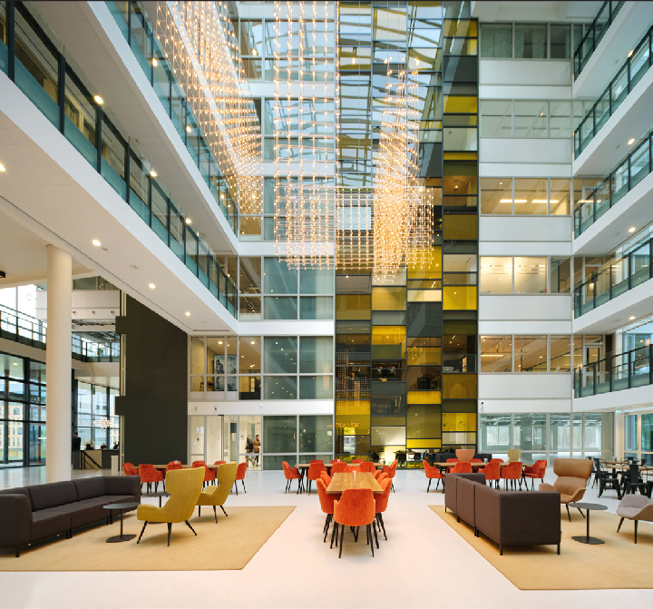

un acteur immobilier global
Le GROUPE PERIAL
PERIAL est présent
sur l’ensemble
de la chaîne
de valeur de l’immobilier
et met à profit
cette synergie
des compétences
Un expert
indépendant
Un acteur engagé pour
le développement
durable
et l’investissement
responsable
Plus de 55 ans
d’expérience
Une vision 360°
de l’immobilier
Une exigence
de qualité
Source : PERIAL AM

Slide 5
NOTRE RAISON D’ÊTRE
LE GROUPE PERIAL
Être moteur de la transformation
vers l’épargne et l’immobilier responsables, pour accompagner chacun de nos clients et construire, tous ensemble, un avenir durable

Slide 6



vers des activités à impacts positifs
Le groupe perial
CLIMAT
Participer activement à limiter le changement climatique
COMMUNAUTE
Développer les conditions pour un bien-vivre ensemble pérenne
TERRITOIRE
Être un acteur de territoires plus inclusifs
PERIAL Positive 2030,
le programme RSE
du Groupe PERIAL
Réduire la consommation d’énergie et tendre vers une empreinte carbone neutre.
Réduire la consommation d’eau potable et non potable.
Réduire l’empreinte carbone liée à la mobilité et favoriser les modes de déplacement actifs.
Réduire l’empreinte carbone liée aux matériaux et permettre le renouvellement des ressources naturelles.
Améliorer les conditions de bien-vivre ensemble et de santé.
Améliorer la mixité et la diversité au sein de la société.
Permettre à toutes et à tous d’interagir intuitivement à l’échelle physique et digitale.
Renforcer la dimension servicielle du patrimoine immobilier.
Favoriser l’accès à l’art et à la culture grâce au patrimoine immobilier.
Protéger et restaurer la biodiversité locale et les zones naturelles.
Optimiser l’utilisation des espaces et des services disponibles.
Anticiper les mesures face aux risques climatiques, sanitaires et sécuritaires.

Slide 7
PERIAL Asset Management

Slide 8



Chiffres clés S1 2022
PERIAL AM
4 SCPI
1 OPPCI
1 SCI
2 MANDATS
CRÉATION
5,7 Mds€
d’actifs sous gestion
1966
+ de 50 000
associés porteurs de parts
40 clients
institutionnels
~500
immeubles en portefeuille
pour les fonds gérés
Près de
1 400 locataires
Plus de
1 800 000 m²
gérés par PERIAL AM
406 M€
collecte brute
au 30.06.2022
1ère
Société de Gestion de Portefeuille
certifiée ISO 9001
+850 M€*
d’investissements
immobiliers signés en 2022
LES PERFORMANCES PASSÉES NE PRÉJUGENT PAS DES PERFORMANCES FUTURES
ELLES NE SONT PAS CONSTANTES DANS LE TEMPS ET NE CONSTITUENT
EN AUCUN CAS UNE GARANTIE FUTURE DE PERFORMANCE OU DE CAPITAL
Source : PERIAL AM - Chiffres au 30/06/2022
* Montant Acte en main
Ce document est destiné aux partenaires commerciaux.
Données PERIAL au 30/06/2020

Slide 9









Un patrimoine immobilier diversifié
Perial am
PAR ZONES GÉOGRAPHIQUES
PAR
TYPOLOGIES
D’ACTIFS
BUREAUX
Pays-Bas
Belgique
82,0%
8,8%
0,4%
Hôtels TOURISME
LOISIRS
FRANCE
SANTé et EDUCATION
82,8%
Allemagne
6,6%
5,4%
COMMERCE
4,8%
Logistique
LOCAUX D’ACTIVITé
PARIS 5,9%
IDF 43,2%
RÉGIONS 33,7%
5,0%
Alternatifs
0,7%
0,3%
Italie
1,0%
Espagne
2,2%
LES INVESTISSEMENTS DÉJÀ RÉALISÉS NE PRÉJUGENT
PAS DES INVESTISSEMENTS FUTURS
Répartition sectorielle et géographique en valeur vénale
Source : PERIAL AM - Chiffres au 30/06/2022

Slide 10












Une société de gestion engagée
PERIAL AM
PERIAL AM, société de gestion de portefeuille agréée par l’AMF (Agrément AMF du 26/06/2007 : GP-07000034), figure parmi les premières sociétés de gestion à se fixer des objectifs ambitieux en matière d’économies d’énergie et d’eau.
PERIAL publie son « Plan Climat 2030 »
PERIAL AM dans le top 5 des Sociétés de Gestion de fonds verts (Etude Novethic)
Engagement de PERIAL dans
le programme « Paris Action Climat »
PERIAL AM publie sa démarche d’investissement responsable
100% des parties communes et des lots vacants approvisionnées en électricité en France sont couverts par un contrat de fourniture d’électricité verte avec garanties d’origine
Le Groupe PERIAL définit sa raison d’être
PERIAL AM participe au programme de recherche sur la biodiversité (BIG) et à l ’européanisation des actions de l’OID (ESREI)
PERIAL AM signe les
SCPI pionnière
ayant une stratégie environnementale
des Nations Unies
2009
2015
2017
2019
2021
2012
2016
2018
2020
2022
PERIAL crée une direction “Développement Durable”
et rejoint
PERIAL AM rejoint le conseil d’administration de
Le Groupe PERIAL publie son programme RSE : PERIAL Positive 2030
PFO2 et PERIAL Euro Carbone obtiennent le label ISR
PF Grand Paris obtient le label ISR
PERIAL AM certifié
ISO 50 001 pour la gestion énergétique de PFO2
Source : PERIAL AM

Slide 11



Une stratégie ESG complète et innovante
PERIAL AM
PERIAL AM a défini une stratégie RSE globale à horizon 2030
PERIAL POSITIVE 2030
PERIAL ESG SCORE
CRITÈRES ESG PRIS EN COMPTE
DANS L’ANALYSE (liste non exhaustive)
PERIAL AM
a élaboré
une grille comportant
60 critères
sur les enjeux
ESG utilisée à chaque étape clé
1ère SCPI du TOP 10 à être labélisée ISR*
(en nombre d’immeubles gérés)
ENVIRONNEMENT :
Enveloppe du bâtiment
Chauffage, ventilation, climatisation
Biodiversité
80%
des encours gérés par
PERIAL AM, au travers de ses SCPI
& SCI sont couverts par le
label ISR français
début 2022*
SOCIAL / SOCIÉTAL :
Accessibilité PMR
Services à proximité du site
Santé et confort des occupants
100%
des fonds engagés
dans une démarche
ESG Best-in-Progress
GOUVERNANCE :
Secteur d’activité des locataires
et controverses
Engagement avec les parties prenantes
Chaine de sous-traitance
Source : OID – 31/12/2020

Slide 12


Slide 13






UNE DÉMARCHE ENVIRONNEMENTALE AFFIRMÉE
PFO2
Continuer à faire de PFO2
la SCPI de référence en matière de performances environnementales
ISR Immobilier
Renforcer l’obtention des labels environnementaux pour les actifs et privilégier des acquisitions qui s'inscrivent dans la stratégie ISR du fonds.
Année de création
2009
CAPITALISATION
COLLECTE 2022*
Souscription
196 €
2,848
220
Actifs situés hors de France
milliards d’euros
millions d’euros
Ouvrir le fonds à une répartition géographique européenne plus large
et diminuer son exposition à la France
Taux d’occupation
Fourchette de distribution 2022
Financier
91,4%
Taux de distribution** 2021
4,59%
Un patrimoine attractif
4,30% et 4,55%
Les performances passées ne préjugent pas des performances futures. * Collecte Brute (collecte nette = collecte brute – rachats sur la période = 122 M€) ** Taux de distribution = Division du dividende brut, avant prélèvement libératoire et autre fiscalité payée par le fonds pour le compte de l’associé, versé au titre de l’année N (y compris les acomptes exceptionnels et quote-part de plus-values distribuées) par le prix de souscription au 1er janvier de l’année N.
Des bureaux prêts pour le monde de demain
Source : PERIAL AM au 30/09/2022
Sources : PERIAL AM
Ce document est destiné aux partenaires commerciaux de PERIAL AM.

Slide 14


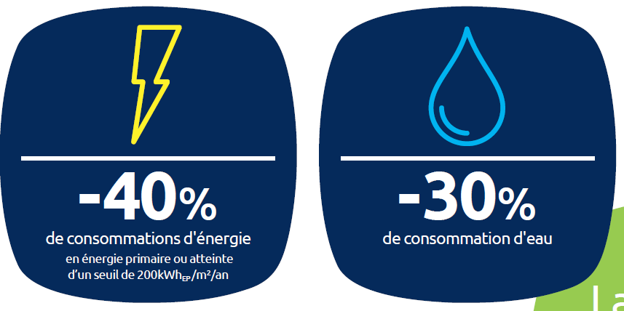



8 indicateurs de performance extra-financière suivis & des résultats concrets
___
La performance énergétique
Les émissions de Gaz à Effet de Serre
La biodiversité
Les labélisations et certifications
La mobilité
Les services à proximité des immeubles
La gestion de la chaîne d’approvisionnement
La résilience
La SCPI référente labélisée ISR
__________
PFO₂ est labélisée ISR
depuis décembre 2020
Réduction, sur une durée de huit ans après acquisition
Consultez le rapport complet
Bureaux
PFO2*
Des immeubles de bureaux en France et en Europe
2018
2019
2020
2021
331
kWhEP/m²
310
kWhEP/m²
239
kWhEP/m²
287
kWhEP/m²
*Sur la base des données disponibles annuellement dans le rapport extra-financier de PFO2
LES PERFORMANCES PASSÉES NE PRÉJUGENT PAS DES PERFORMANCES FUTURES
Sources : PERIAL AM - Chiffres au 30/06/2022
Ce document est destiné aux partenaires commerciaux de PERIAL AM
Notes:
https://www.perial.com/sites/default/files/2022-06/ref21_pfo2.pdf

Slide 15
intégration dans les contrats d’assurance vie
PFO2
Périmètres contrats | Nuances Plus (en Dimension Liberté) Nuances Privilège (en gestion libre) Nuances Capi Océor Harmonie (en gestion libre)
Accès | Versement initial (uniquement sur Nuances Plus), versement libre et arbitrage Les SCPI ne sont pas éligibles aux options d’arbitrages automatiques, au plan de rachats partiel programmé, ni au service de versements programmés
Conditions de désinvestissement | Le rachat /sortie est possible à tout moment sans pénalités avec un risque de perte en capital pouvant être totale. Les demandes de rachat sont valorisées sur la base de la valeur liquidative de l’unité de compte représentative de la part de SCPI à la date d’effet du rachat.
Valeurs | 2 VL : une valeur de souscription (196€) et une valeur de rachat / retrait (179,06€) - L’écart correspond à la commission de souscription (16,94€)
Fiscalité | La fiscalité́ applicable aux opérations sur l’UC constituée par la SCPI PFO2 est celle du contrat souscrit (assurance vie ou capitalisation). Si le client est soumis à l’Impôt sur la Fortune Immobilière (IFI), la fraction de la valeur de rachat afférente à la SCPI PFO2 qui devra être déclarée sera communiquée chaque année par l’assureur.
Modalités de distribution des dividendes | Versés chaque trimestre , à compter de la date d’acquisition sans application du différé de délai de jouissance. Réinvestis sur le support en euros du contrat.
Frais de gestion* | Prélevés sur le dividende (trimestriel) et éventuellement en cas d’insuffisance, sur la valeur du capital par réduction du nombre d’unités de compte détenues sur le support.
Documents à remettre obligatoirement au client | ➔ Vérifier que le devoir de conseil a été complété et signé Devoir de conseil : vérifier que le profil du client est à jour, et réaliser le devoir de conseil en vérifiant l’adéquation du produit avec le profil investisseur du client, à défaut le mettre en garde. La Fiche d’information assurance vie, le DIC Contrat* (à remettre pour toute nouvelle souscription / adhésion), le DIC PFO2* (Document d’Informations Clés), la note d’information** et les statuts**, la plaquette commerciale** sont à remettre au client avant souscription. *Documents disponibles sur le site https://www.caisse-epargne.fr/documents-informations-cles-investisseur **Documents disponibles sur le site https://www.perial.com
*Les frais du contrat : les frais sur versements, frais de gestion sur encours, frais d’arbitrages, s’appliquent conformément aux conditions générales valant note/notice d’information du contrat du client.
Document à usage strictement interne - Ne pas diffuser

Slide 16
intégration dans les contrats d’assurance vie
PFO2
  FRAIS ET COMMISSIONNEMENT
SCPI PFO2 |  | Tarification | Commissionnement réseau CE CNP assurances
Frais du support immobilier | Commission de souscription | 8,5% | 3%
Frais assurance vie | Frais sur versement | Frais du contrat | 60%
 | Frais de gestion UC | Frais UC du contrat | 60%
Document à usage strictement interne - Ne pas diffuser

Slide 17
intégration dans les contrats d’assurance vie
PFO2
Clientèles concernées : clientèles Gestion Privée (GP) et Patrimoniale (HDG)
  Client souhaitant diversifier son investissement en UC en investissant dans l’immobilier professionnel (bureau & commerce)
  Client acceptant un risque de perte en capital en contrepartie de l’éventualité d’une rémunération plus importante que le fonds en euros
  Client qui est en mesure de maintenir son investissement sur le support pendant une durée de 10 ans minimum (âge client maximum recommandé : 75 ans)
  Client qui n’a pas besoin des liquidités investies sur ce support pendant une durée de 8 ans au moins
  Client qui est en mesure de respecter la durée de placement recommandée de 8 ans minimum.
  Recommandation auprès des clients :
Le poids des supports Immobiliers (OPCI et SCPI) ne doit pas dépasser 30% de l’encours du client avec un maximum de 20% au titre des SCPI, sans que le montant des SCPI ne dépasse 200 000 € par client.
Le plafond de 200 000 € et le poids des supports immobiliers s’entendent par client
L’investissement sur la SCPI doit être choisi en fonction des besoins et objectifs exprimés par l’adhérent/souscripteur, de sa situation financière, de sa connaissance et expérience en matière financière, de son appétence au risque et de son horizon de placement.
 Un Flash Info assurance vie vient compléter ce Kit concernant les modalités assurance vie
Document à usage strictement interne - Ne pas diffuser

Slide 18
intégration dans les contrats d’assurance vie
Démarche avec le client
Démarche administrative
Lors de la souscription il faut impérativement :
Vérifier l’adéquation du placement avec la situation patrimoniale et fiscale, l’horizon de placement, les exigences, les besoins, les objectifs, l’expérience et la connaissance du client en matière financière et de son appétence au risque et de sa capacité à subir des pertes.
Compléter ou actualiser si besoin le Document de Connaissance Client remis au client en phase pré-contractuelle. A noter : le devoir de conseil en assurance vie doit être mis à jour lors de chaque modification significative du contrat.
Au cas où le client ne veut pas répondre aux questions permettant le conseil, ou au cas où le produit n’est pas adapté au profil du client mais que celui-ci souhaite le souscrire tout de même, ne pas oublier de lui faire signer le document de mise en garde.
Remettre le Document d’Informations Clés du support (DIC) et la Fiche d’information assurance vie de la SCPI (FIS) au client.
Si le client est soumis à l’Impôt sur la Fortune Immobilière (IFI), la fraction de la valeur de rachat afférente à la SCPI devra être déclarée à hauteur d’un pourcentage qui lui sera communiqué chaque année par l’assureur suite à la demande du client.
En cas d’arbitrage en sortie du Fonds en euros ou d’un fonds à formule à capital garanti, apporter un conseil renforcé.
Pour établir la demande de souscription il convient d’utiliser la Fiche d’Information Support (FIS) :
PUMA et ISI : Fiche Information assurance vie en simple exemplaire sans recueil de signature
Joindre, pour une affaire nouvelle, le Document de Connaissance Client et la « demande d’adhésion / souscription » du nouveau contrat. Vous devez archiver le Document de Connaissance Client selon les modalités en place dans votre établissement (un exemplaire à conserver à la banque/caisse).
Joindre la « demande de versement complémentaire » pour un versement complémentaire, et pour un arbitrage la « demande d’arbitrage » ainsi que le Document de Connaissance Client le cas échéant, si le nouveau versement n’est pas investi à 100% sur la SCPI et lorsque la nouvelle répartition du contrat est plus risquée que le profil connu du client.
Avertissement : les SCPI sont conçues dans la perspective d’un investissement d’une durée de placement recommandée de 10 ans minimum. L’attention du conseiller est portée sur le fait que les contrats de capitalisation sont conclus pour une durée fixe et que l’arrivée au terme dénoue le contrat, ne permettant pas ainsi et selon les cas de conserver le support pour la durée de détention recommandée.
Les SCPI s’adressent aux clientèles Haut de Gamme, Gestion Privée (GP) et Banque Privée
Document à usage strictement interne - Ne pas diffuser

Slide 19
FACTEURS DE RISQUES
PFO2
Risque immobilier : susceptible d’entraîner une baisse de la valeur due à la variation des marchés immobiliers.
Risque lié à la gestion discrétionnaire : résultant de la sélection par les gérants d’investissements moins performants.
Risque de perte en capital : lié à l’absence de garantie de remboursement du capital initialement investi. En cas de nécessité de trouver du capital pour rembourser les retraits qui ne seraient pas compensés par des souscriptions, le montant de ce capital dépendra de l’évolution des marchés immobiliers.
Risque de liquidité : la liquidité des parts de SCPI est liée à la nature immobilière des investissements.
L’attention des investisseurs est attirée sur le fait que la SCPI pourra réaliser des acquisitions financées à crédit dans la limite de 30 % de sa valeur de réalisation. Le montant maximal fixé par l’assemblée générale des associés doit être compatible avec les capacités de remboursement de la société civile de placement immobilier sur la base de ses recettes ordinaires pour les emprunts et les dettes, et ses capacités d’engagement pour les acquisitions payables à terme.

Slide 20
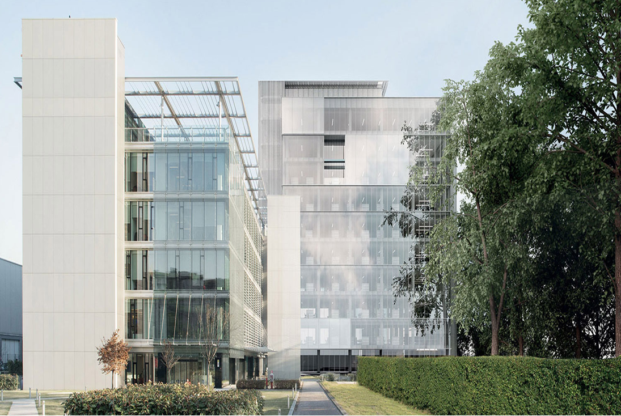
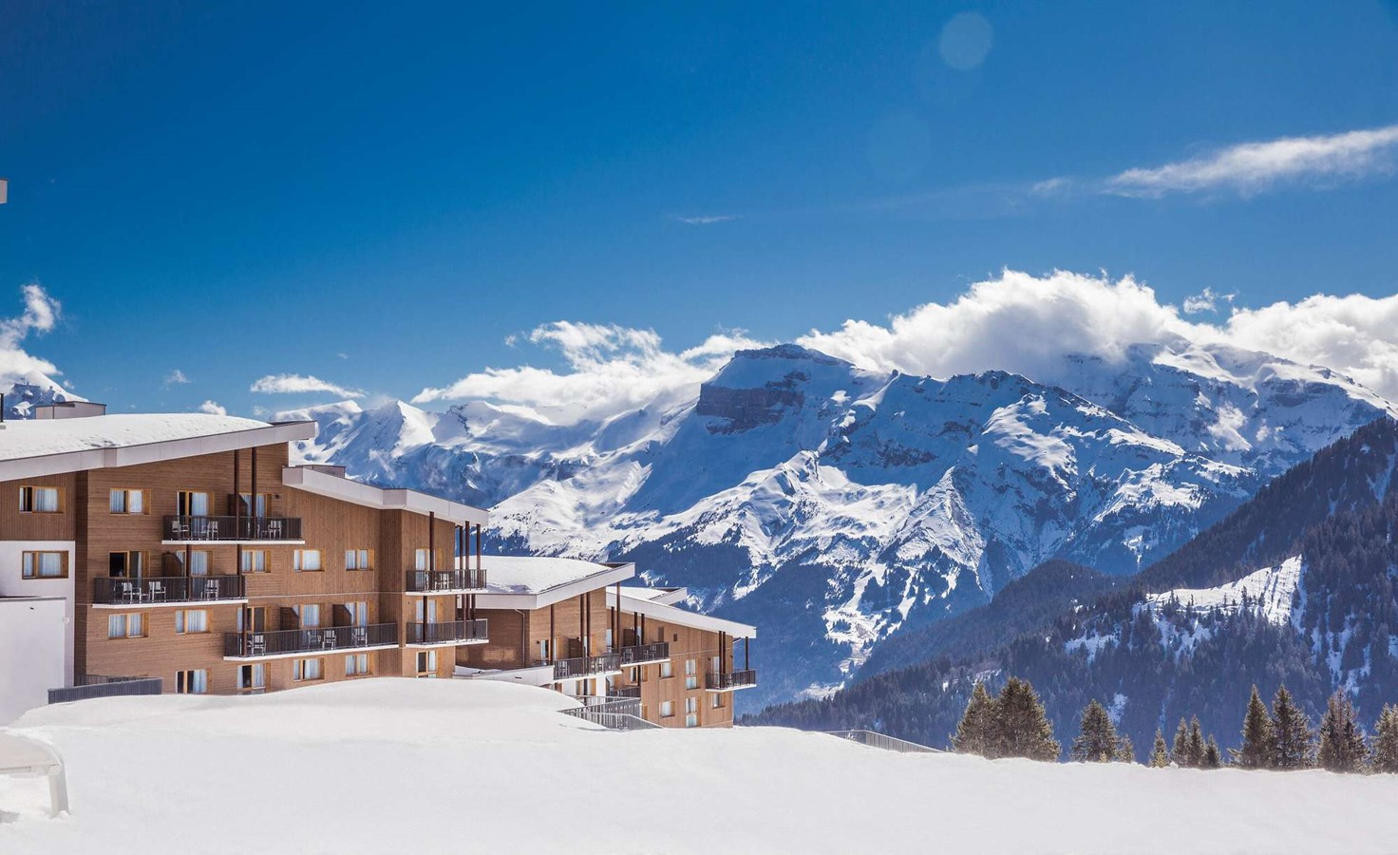
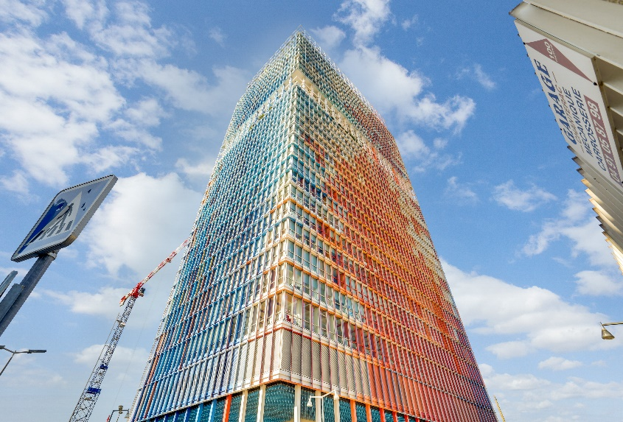
Investissements 2022
PFO2
ACQUISITIONS 2022
299 M€ signés
101 M€ sous promesse/exclusivité
Répartition sectorielle
Multilocataires
dont la métropole Aix Marseille, Orange, Swiss Life etc.
Acquis en mars 2022
Juillet
2022
Acquis en juin 2022
Locataire unique
Club Med
88,1%
4,1%
4,1%
3,1%
0,6%
Bureaux
Commerces
Hôtels, tourisme
Santé, éducation
Activités
Une architecture signée
Jean Nouvel
Certifié HQE Excellent, WiredScore Gold, LEED Gold
Répartition géographique
Locataire unique
MILAN (ITALIE)
Urban Cube
Bureaux
17 000 m²
MARSEILLE (13)
La Marseillaise
Bureaux Indivision PFO2, PFO et
PERIAL Euro Carbone
37 600 m2,
135 m de hauteur
SAMOËNS (74)
Resort Club Med Grand Massif
Hôtels
38 700 m2, 420 chambres
177 places de stationnement
40,4%
39,6%
17,4%
2,7%
Région parisienne
Régions
Europe
Paris
LES INVESTISSEMENTS DÉJÀ RÉALISÉS NE PRÉJUGENT PAS DES INVESTISSEMENTS FUTURS
Sources : PERIAL AM
Ce document est destiné aux partenaires commerciaux de PERIAL AM.

Slide 21
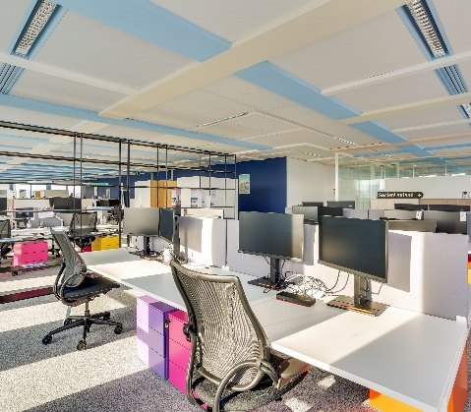
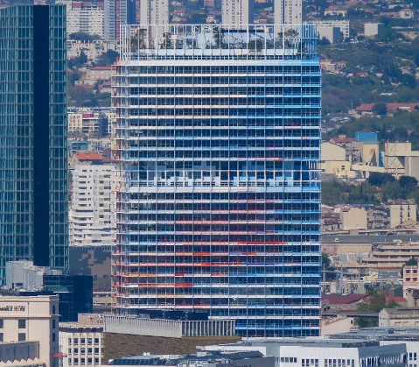



Investissements 2022
PFO2
Acquis en juin 2022
Locataire unique
Club Med
Une architecture signée
Jean Nouvel
Certifié HQE Excellent, WiredScore Gold, LEED Gold
Multilocataires
dont la métropole Aix Marseille, Orange, Swiss Life etc.
Baux
6 ans ferme
MARSEILLE (13)
La Marseillaise
Bureaux Indivision PFO2, PFO et PERIAL Euro Carbone
37 600 m2,
135 m de hauteur
MONTANT (QP PFO2) : 70 %
RENDEMENT : 5%
LES INVESTISSEMENTS DÉJÀ RÉALISÉS NE PRÉJUGENT PAS DES INVESTISSEMENTS FUTURS
LES PERFORMANCES PASSÉES NE PRÉJUGENT PAS DES PERFORMANCES FUTURES
Sources : PERIAL AM

Slide 22





TOP 5 BAUX
Taux encaissement
au S1 2022*
92 %
PFO2
TOP
5
(immeubles représentant la valeur la plus importante du revenu locatif des fonds)
8ème marque mondiale de télécommunication
266 millions de clients, 26 pays
147 000 collaborateurs dans le monde
Télécommunications filaires
8ème marque mondiale de télécommunication
100 nationalités et 30 langues parmi les employés
70 Resorts répartis dans 26 pays
20 000 collaborateurs
Hébergement touristique
193 319 collaborateurs, 68 pays
9 indicateurs pour piloter leurs actions RSE et 17,8 Md€ accordés au secteur ENR en 2019
188 Md€ en faveur de la transition énergétique et des secteurs considérés comme contribuant directement aux ODD en 2019
Banque - Assurance
Métropole
Plus grande métropole de France avec 92 communes répartis sur 3 173 km² et 1,83 millions d’habitants
Une politique RSE – “offrir un choix éclairé”
25 000 collaborateurs
908 magasins dans le monde
Distribution spécialisée
LES DONNÉES ACTUELLES DU PORTEFEUILLE NE PRÉJUGENT PAS DU PORTEFEUILLE FUTUR
Source : Chiffres et informations (source sites internet) au 30/06/2022
*Moyenne semestrielle

Slide 23
Avertissements
PERIAL AM
Cette présentation ne constitue pas une offre ni une obligation, et ne doit pas être interprétée comme constituant une offre ou une obligation, tacite ou expresse, de la part de PERIAL Asset Management de négocier avec vous, et PERIAL Asset Management n’assume aucune obligation de quelque nature que ce soit à ce sujet. PERIAL Asset Management reste libre de ne pas accepter d’offre que vous pourriez soumettre et PERIAL Asset Management conserve la faculté de mettre un terme aux discussions à son entière discrétion, à tout moment sans encourir de responsabilité à ce titre.
Une offre ou obligation ne peut résulter que de la conclusion d’une documentation sous une forme définitive et inconditionnelle.
L’information contenue dans cette présentation ne tend pas à être complète et vous est livrée sous réserve de l’information qui vous sera communiquée, ou à laquelle vous aurez accès, ultérieurement. En outre, cette présentation ne prend pas en compte les objectifs d’investissement, la situation financière ni les besoins particuliers du récipiendaire. Chaque récipiendaire devra mener ses propres études et évaluations qu’il estimera nécessaires sur la base de cette présentation et des Documents.
L’information ainsi énoncée dans cette présentation est strictement confidentielle. Sauf dans les cas où cela serait requis par la loi ou par des obligations de nature réglementaire, vous vous engagez, par votre participation à cette présentation, à conserver cette information confidentielle et à ne pas la reproduire ou ne pas la communiquer à tout tiers, ni à utiliser cette information à tout autre fins que l’étude de votre intérêt dans la participation à un projet, sans l’accord préalable et écrit de PERIAL Asset Management. Vous reconnaissez également que PERIAL Asset Management ne consent aucune exclusivité à votre profit.
Les éléments contenus dans cette présentation qui ne constituent pas des faits avérés sont basés sur les attentes, estimations, conjectures et opinions actuelles de PERIAL Asset Management. Des risques avérés et non avérés, ainsi que des incertitudes, sont associés à ces éléments et il convient en conséquence de les apprécier en fonction de ces facteurs de risques.
A moins qu’il en soit expressément prévu le contraire, l’ensemble de l’information contenu dans cette présentation est à jour au S1 2022. Sauf dans les cas prévus à par la loi, ni PERIAL Asset Management, ni ses conseils, ou leur affiliés, dirigeants, représentants légaux, ou employés, ne confèrent de déclaration et garanties quant à l’exactitude, à la précision ou à l’exhaustivité du contenu de cette présentation, et n’assume aucune responsabilité de quelque nature que ce soit à ce titre, pour tout type de préjudice ou de perte susceptible de résulter d’une omission, inexactitude ou son caractère inapproprié à la situation de l’investisseur. Les récipiendaires reconnaissent que les circonstances sont susceptibles de changer et que le contenu de cette présentation peut en conséquences ne plus être à jour, sans pour autant que PERIAL Asset Management, ses conseils, ou leur affiliés, dirigeants, représentants légaux, ou employés, aient l’obligation de mettre à jour cette information.
Ce document est destiné aux partenaires commerciaux de PERIAL AM.
23
Document à usage strictement interne - Ne pas diffuser

Slide 24
Merci

